Slide 1

Arquitetura para Análise da
Prevalência sob o Transtorno do Espectro Autista (TEA) nos EUA.
Universidade Presbiteriana Mackenzie
Rafael Almeida - RA: 10326188
Bruno Schenberg - RA: 10374855
Magna Fernandes - RA: 10722096
Renato Godoi - RA: 10406532

Slide 2

Sobre o Transtorno do Espectro Autista
Pontos-chave
O transtorno do espectro autista (TEA) é uma deficiência de desenvolvimento causada por diferenças no cérebro.
Algumas pessoas com TEA têm uma diferença conhecida, como uma condição genética. Outras causas ainda não são conhecidas.
Cientistas acreditam que há múltiplas causas de TEA que agem juntas para mudar as formas mais comuns de desenvolvimento das pessoas. Ainda temos muito a aprender sobre essas causas e como elas impactam as pessoas com TEA.
Serviços de intervenção precoce podem melhorar muito o desenvolvimento de uma criança com TEA.
Fonte: https://www.cdc.gov/autism/about/index.html

Slide 3

A Coleta, Centralização e Disponibilização de Dados
No Brasil, quando falamos de centralização e dispinibilização de dados de pacientes diagnosticados com TEA, não foram encontradas fontes que consolidam e disponibilizam esses dados.
Nesse sentido, focamos nossos esforços em trazer uma visão com os dados disponíveis nos EUA.

Slide 4


CDC – Centros para Prevenção e Controle de Doenças nos EUA
O CDC é a principal organização de serviços baseada em ciência e orientada por dados do país que protege a saúde pública nos EUA. De acordo com o site oficial, o CDC trabalha 24 horas por dia, 7 dias por semana, para proteger a América de ameaças à saúde, segurança e proteção, tanto estrangeiras quanto nos próprios EUA.
Fonte: https://www.cdc.gov/

Slide 5

O Desafio
O desafio consiste em utilizar dados americanos sobre o Transtorno do Espectro Autista (TEA) para estimar a prevalência e características dos casos de TEA no Brasil, devido à falta de centralização e disponibilização de dados nacionais.
Nossa proposta visa fomentar a pesquisa e o desenvolvimento na integração de dados de saúde mental no Brasil, com foco em TEA, utilizando como referência os dados do CDC dos EUA.
A solução considera a proposta de trabalho e envolve a criação de uma arquitetura que permita a coleta, análise e integração desses dados, promovendo uma melhor compreensão e intervenção precoce no desenvolvimento de crianças com TEA no Brasil.

Slide 6
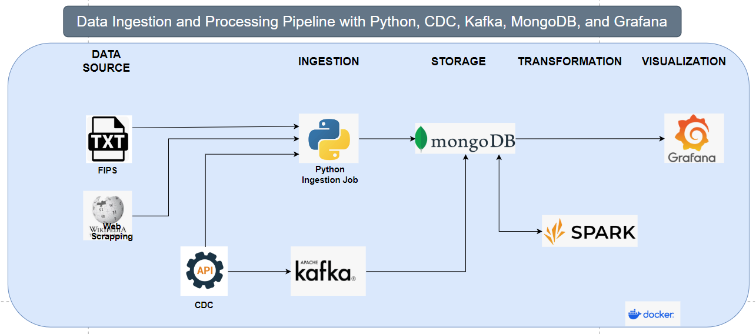
Prposta de Arquitetura

Slide 7
Fontes De Dados
API para receber os dados compilados por estado ameriano
https://data.cdc.gov/dataset/county-level-ASD-prevalence-estimates/7vg3-e5u2/about_data
Dados de População brasileira e por estado e de população americana
https://pt.wikipedia.org/wiki/Demografia_do_Brasil
https://en.wikipedia.org/wiki/List_of_U.S._states_and_territories_by_population
Dados usados para enriquecimento e leitura dos condados americanos
https://transition.fcc.gov/oet/info/maps/census/fips/fips.txt
Dados incrementais sobre Autismo
https://www.cdc.gov/ncbddd/autism/data/assets/exceldata/ADV_AllData.csv
https://www.cdc.gov/ncbddd/autism/data/assets/exceldata/ADV_ADDMN-National-Data.csv

